Slide 1
3D遊戲設計期末報告
Little Knight Story
組員: 郭柏廷 李致賢 黃昱彰 潘冠倫

Slide 2
分工表
組員 | 分工內容
黃昱彰 | 遊戲地圖製作,模組組合
郭柏廷 | 遊戲地圖設計,模組分割
李致賢 | 主程式設計
潘冠倫 | 主程式設計,動畫製作

Slide 3
故事大綱
在很久很久以前，有個青蘋果樂園，裡面封鎖著有毀滅世界力量的戒指，因為世襲制，所以不小心被公主保管(可憐的公主)，而公主和他的貼身護衛陷入愛河，直到有一天，惡魔為了得到毀滅世界的力量而摧毀了青蘋果樂園....

Slide 4
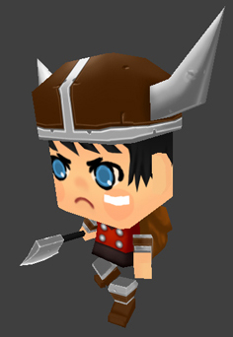
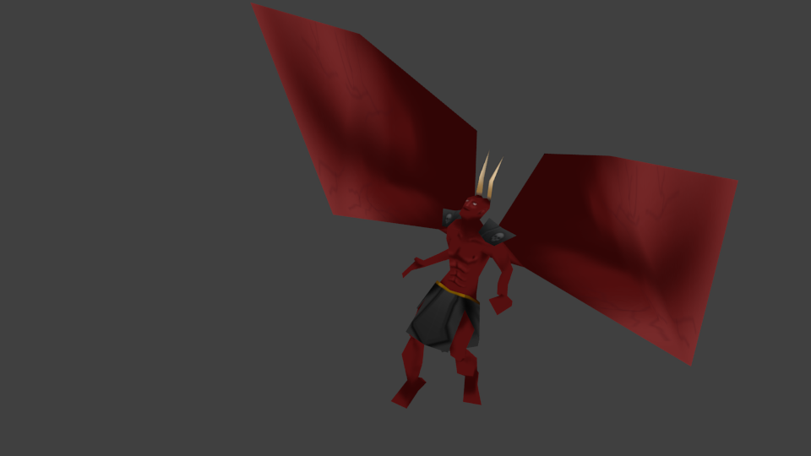
角色介紹
The Knight : 主角，在青蘋果樂園被Demon破壞後，決心要拯救公主的勇者。
The Demon: 邪惡勢力的頭領，為了征服世界和垂涎公主的美色所以摧毀青蘋果樂園。

Slide 5
遊戲操作
方向鍵--左右移動 上跳
小寫z--攻擊
每隔一段時間會新增加五隻怪
每隔一段時間主角會回血
勝利條件是砍死所有在場上的怪物或是已經砍死100隻怪物

Slide 6
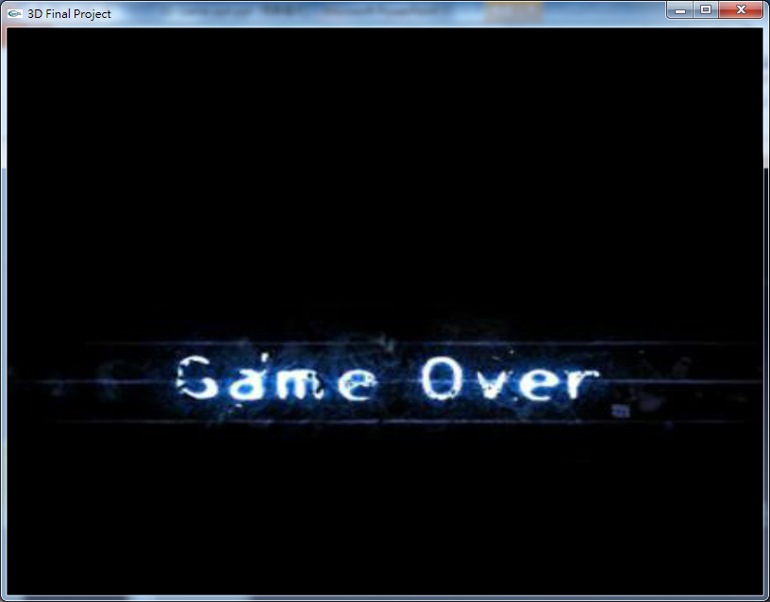
GAME OVER
生命歸零或掉到場景外

Slide 7
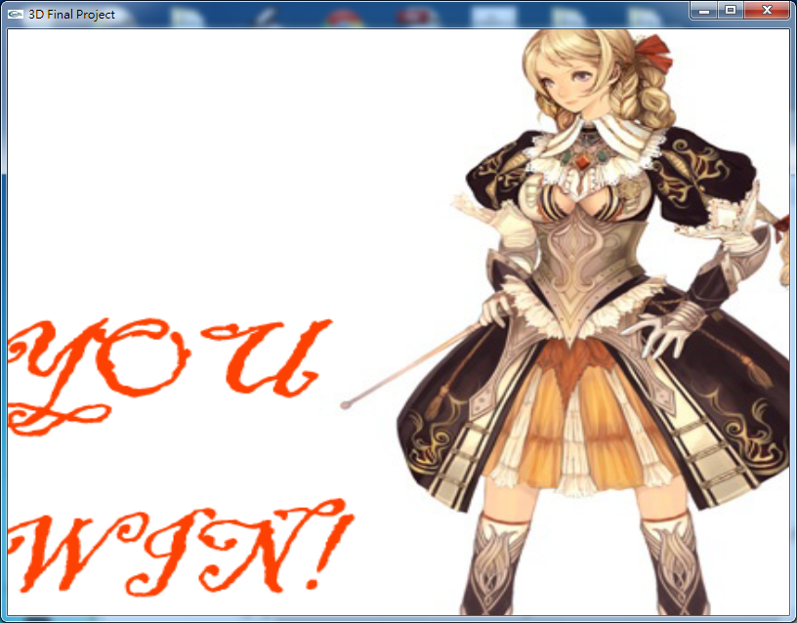
You Win
殺死所有場上怪物或已殺死100隻怪物

Slide 8
困難
模型
較複雜的碰撞測試
  與地形碰撞
  與人物碰撞
  與斧頭碰撞
各種狀態轉換與模擬真實性
  移動
  跳躍
  攻擊

Slide 9
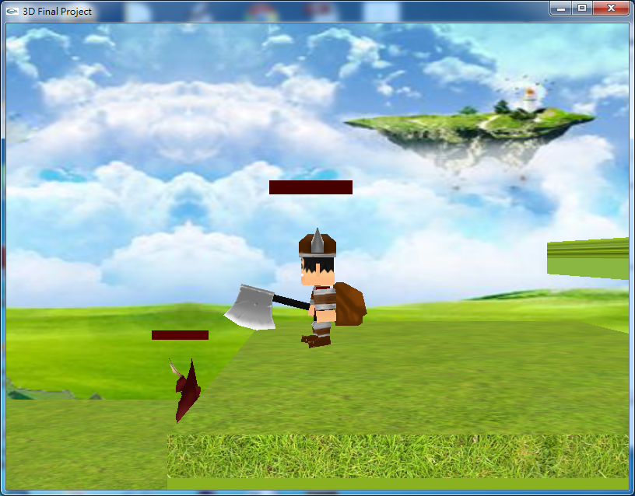
遊戲Demo

Slide 10
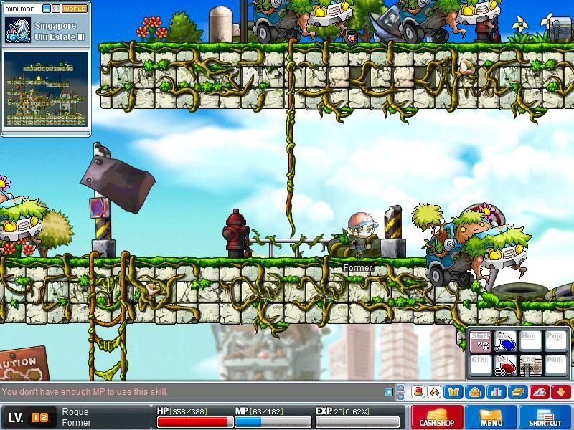
遊戲概念來源

Slide 11
Thank you and you!

